Slide 1

Новомаячківський ДНЗ №1
Досвід організації
роботи з батьками
в групі вихідного дня
Взаємодія вихователя з батьками – запорука успішного виховання дошкільників
2017-2018 н.р.
Вихователь: Бондаренко Л.О.

Slide 2


Мій девіз в роботі з батьками
СТАВИТИСЯ ДО БАТЬКІВ:
До нетерплячих – терпляче;
До сором’язливих – турботливо;
До розгніваних – доброзичливо;
До образливих – особливо тактовно;
До грубих – делікатно;
А до всіх разом – уважно!

Slide 3



Сім'я – це перша суспільна щаблинка в житті людини. Для того, щоб сім'я успішно виконала свої виховні завдання, необхідно, щоб батьки знали основні педагогічні вимоги і необхідні умови сімейного виховання. Донесення до батьків цих знань – одне з головних завдань педагогів. Проблеми, які виникають під час виховання гідного громадянина нашої країни, вирішуються у тісному контакті з батьками.

Slide 4


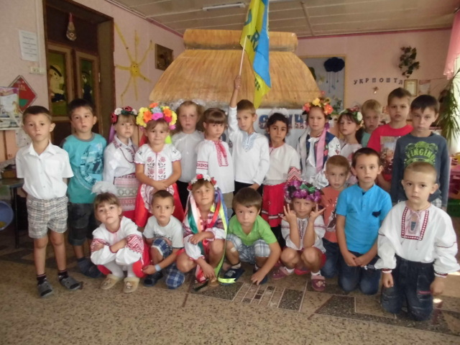
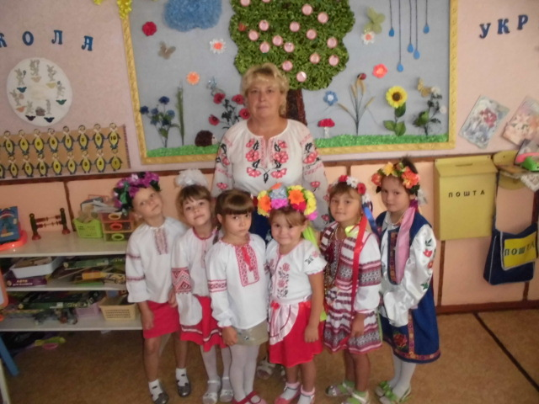
Група вихідного дня
“ВЕСЕЛКА”

Slide 5
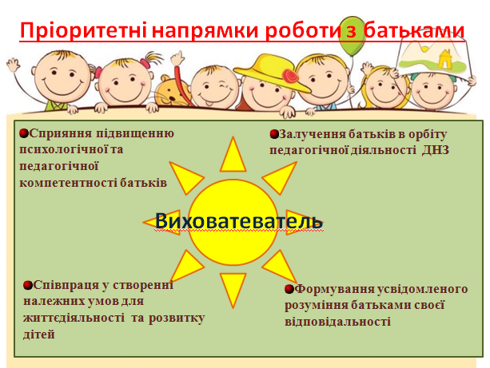

Slide 6
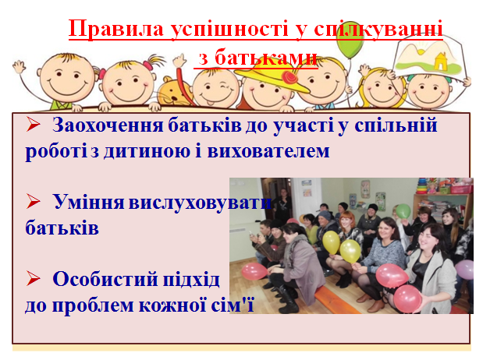

Slide 7

Традиційні форми роботи з батьками
Наочно-
інформаційні
Індивідуальні
Групові
Виставки дитячих робіт
Педагогічний всеобуч
Лекції
Зустрічі за «круглим столом»
Дні «Відкритих дверей»
Розваги, свята
Бесіди
Консультації
Відвідування
дітей вдома
Виставки дитячих робіт
Папки-пересувки

Slide 8
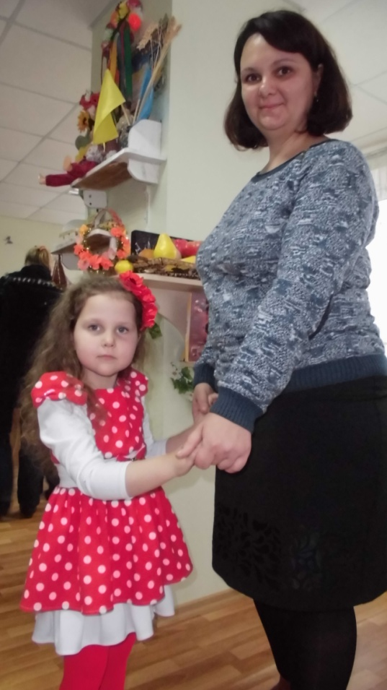
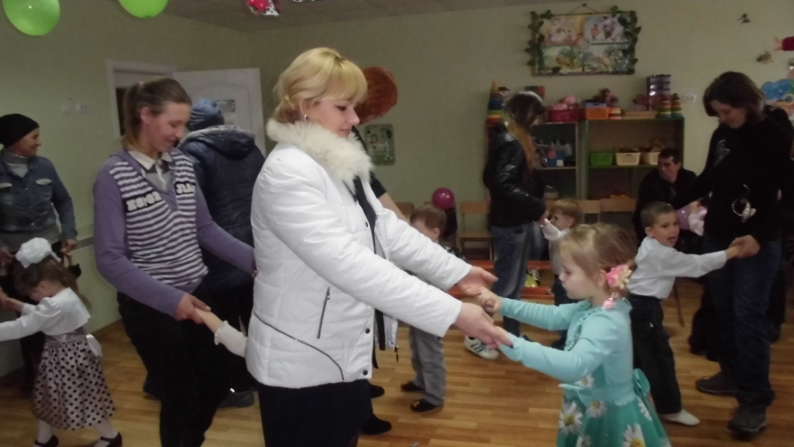
«День відкритих дверей»
Під час проведення цього заходу батьки стають прямим учасниками виховного процесу.
Цей захід носить організований та цілеспрямований характер.

Slide 9
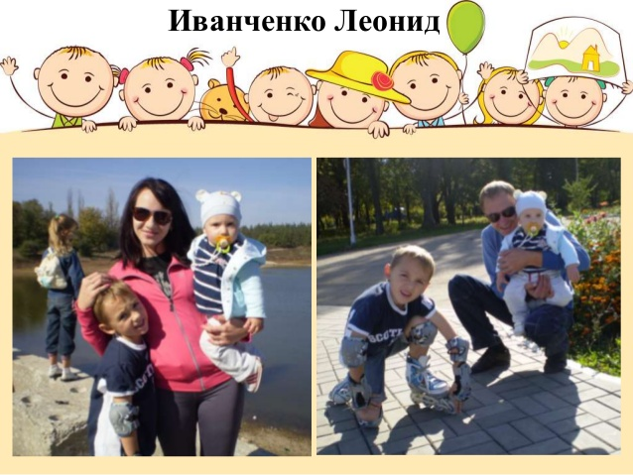


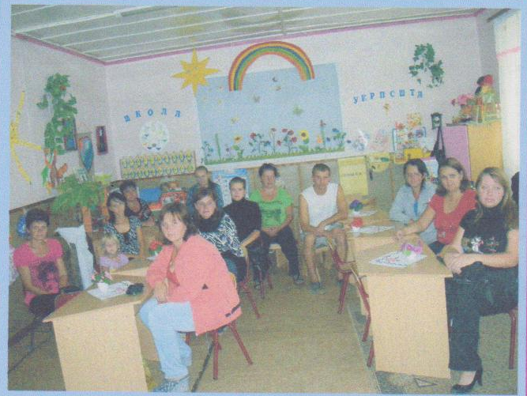
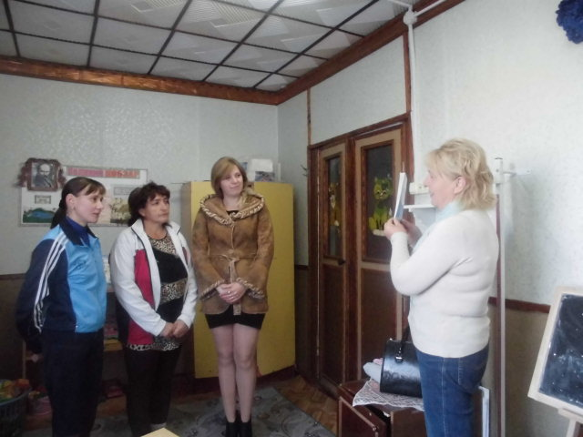

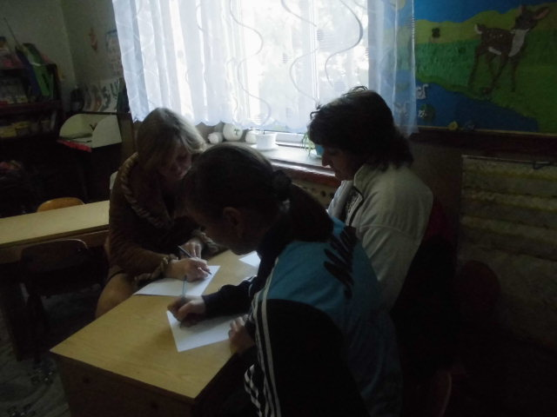

Співпраця з батьками

Slide 10


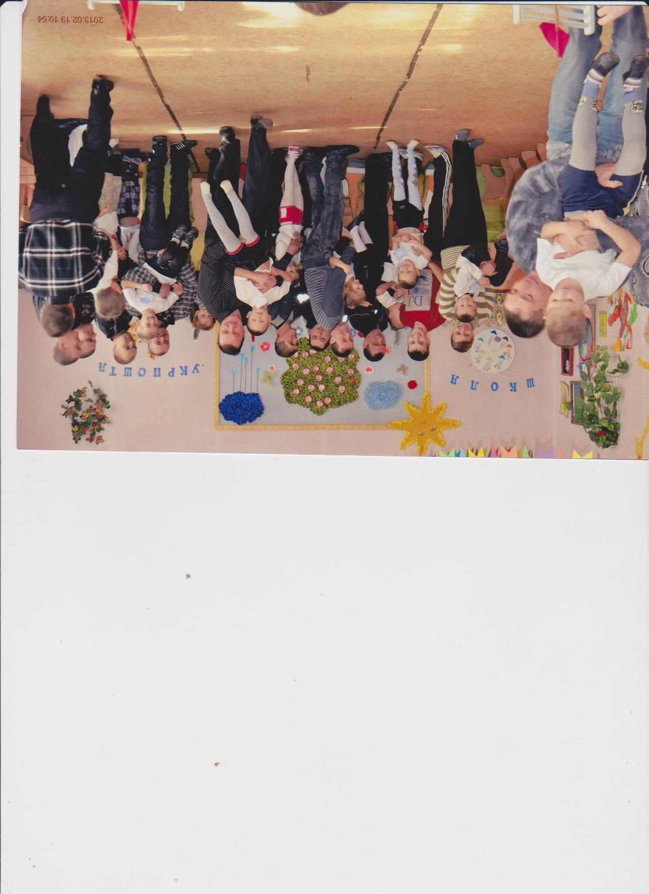
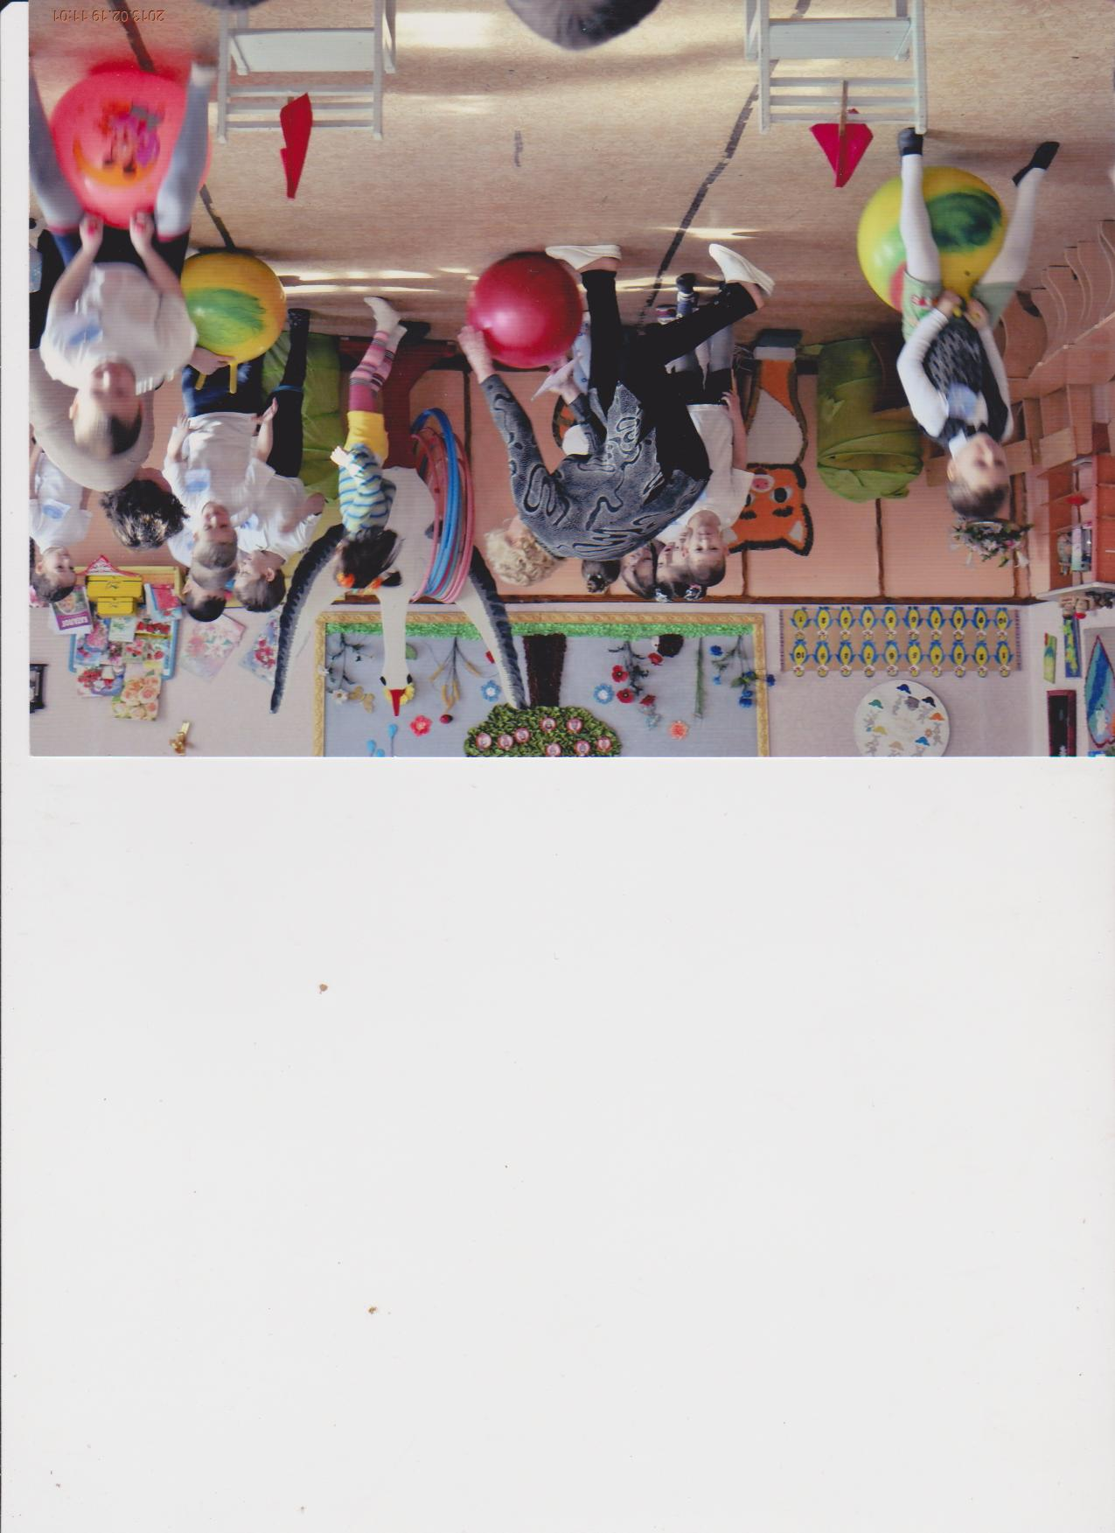
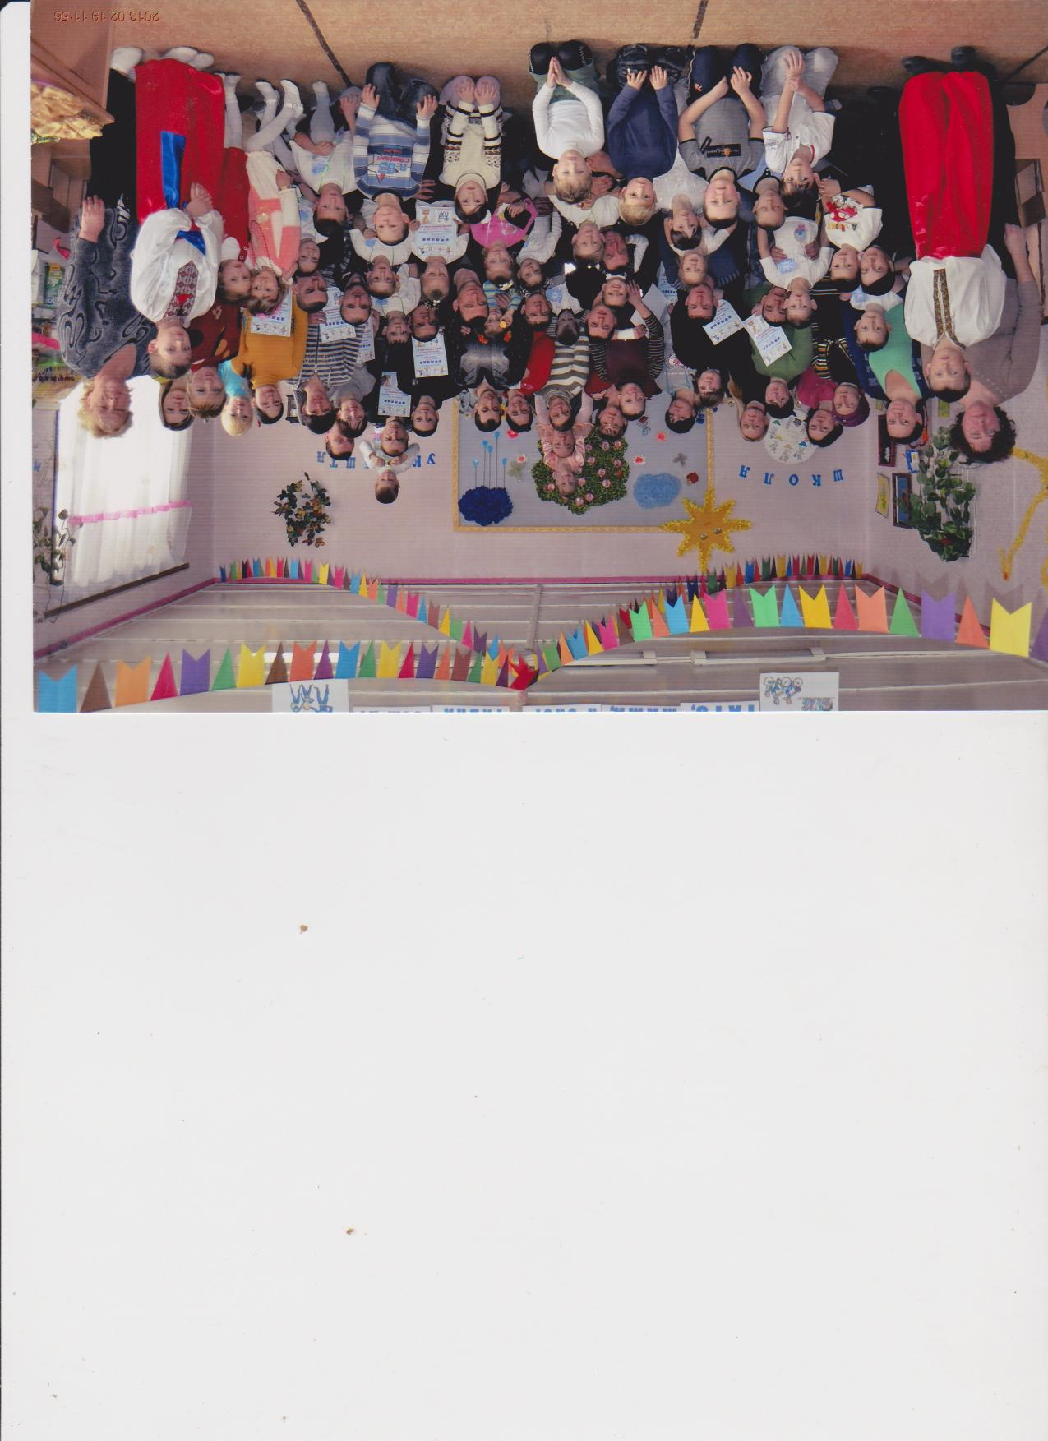
Спортивне свято
«Тато, мама, я – спортивна сім'я»

Slide 11
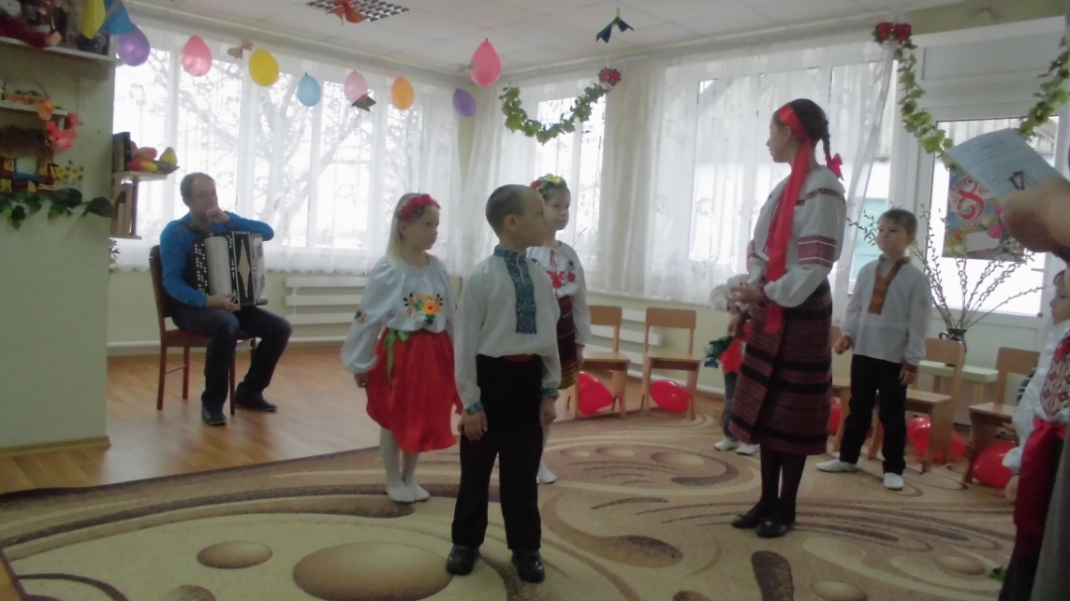
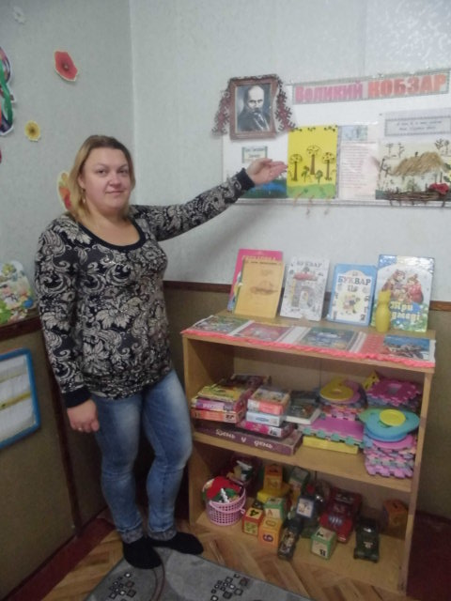
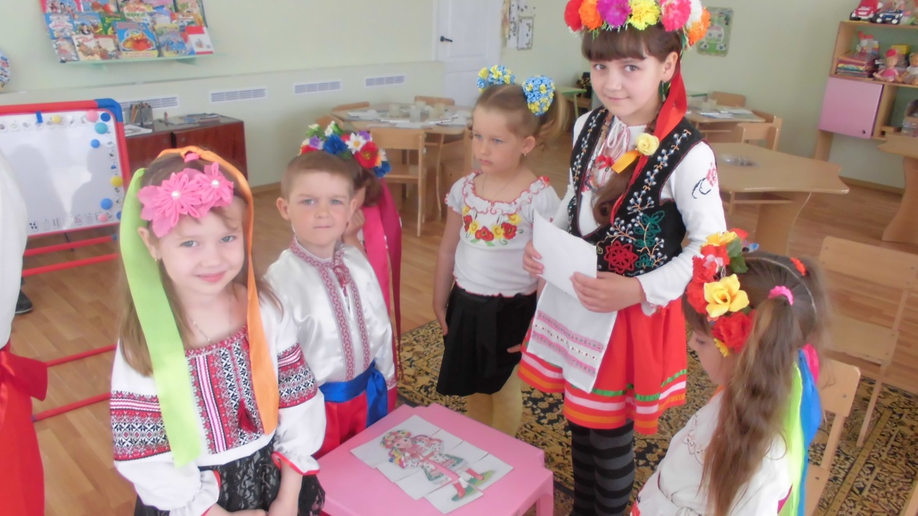
«Шевченківські вечорниці»
до дня народження Великого Кобзаря

Slide 12


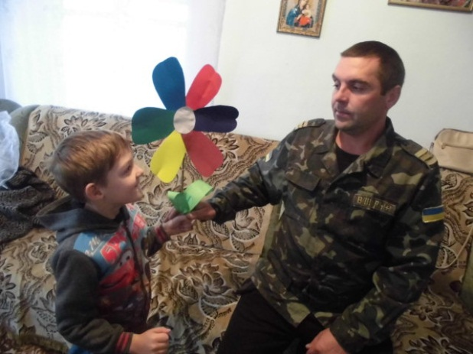

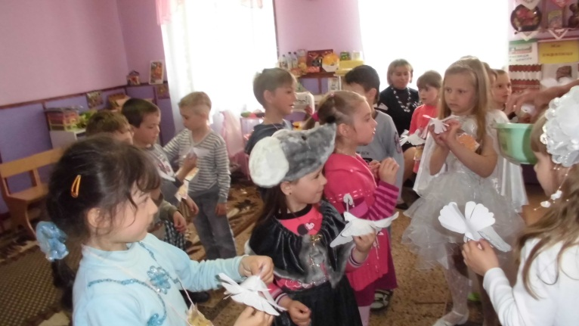
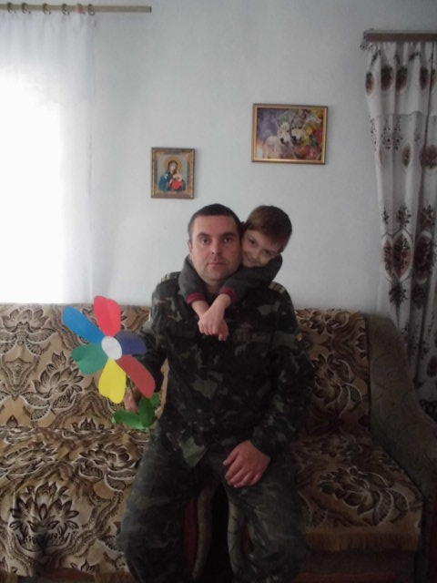
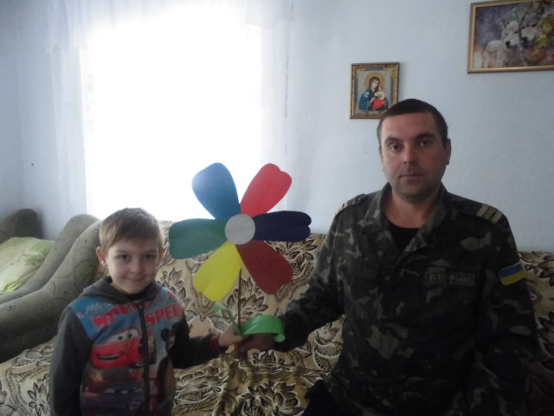
Акція «Квітка миру»

Slide 13
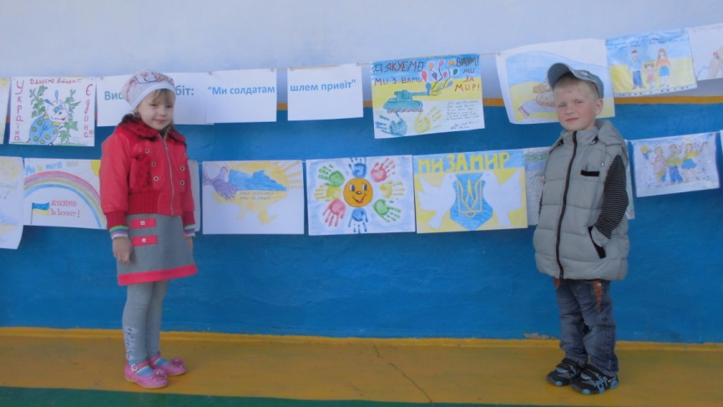
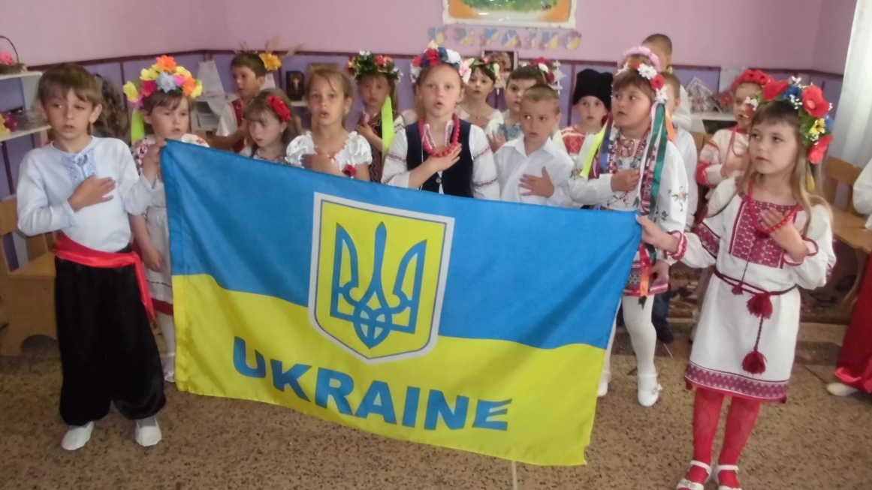
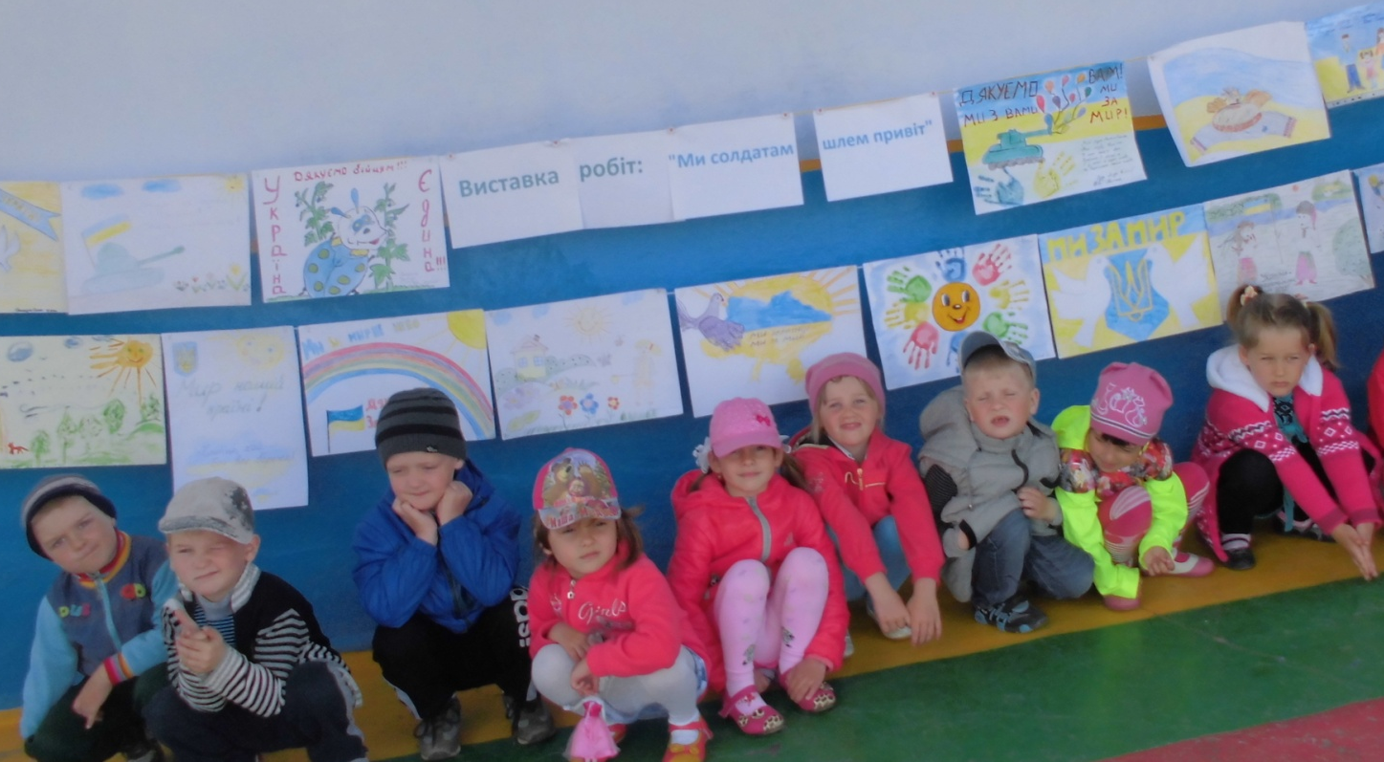
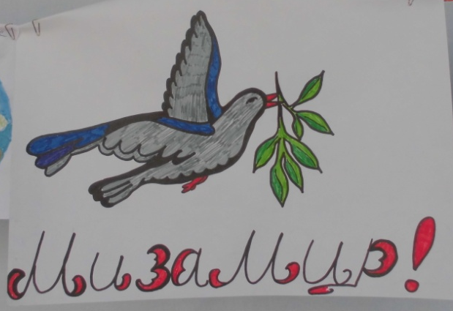
«Ми солдату шлем привіт»
Виставка малюнків

Slide 14

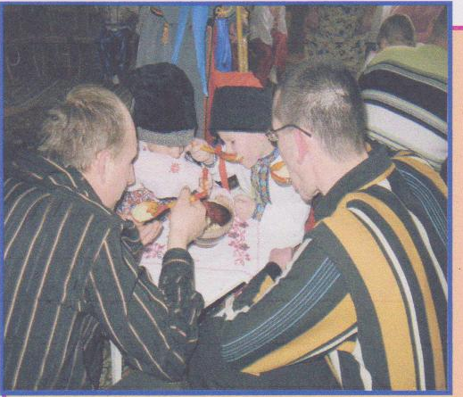
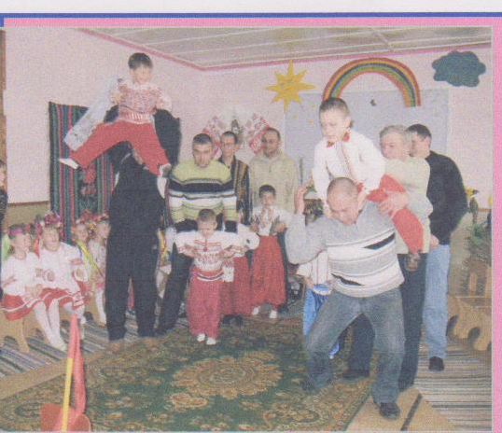

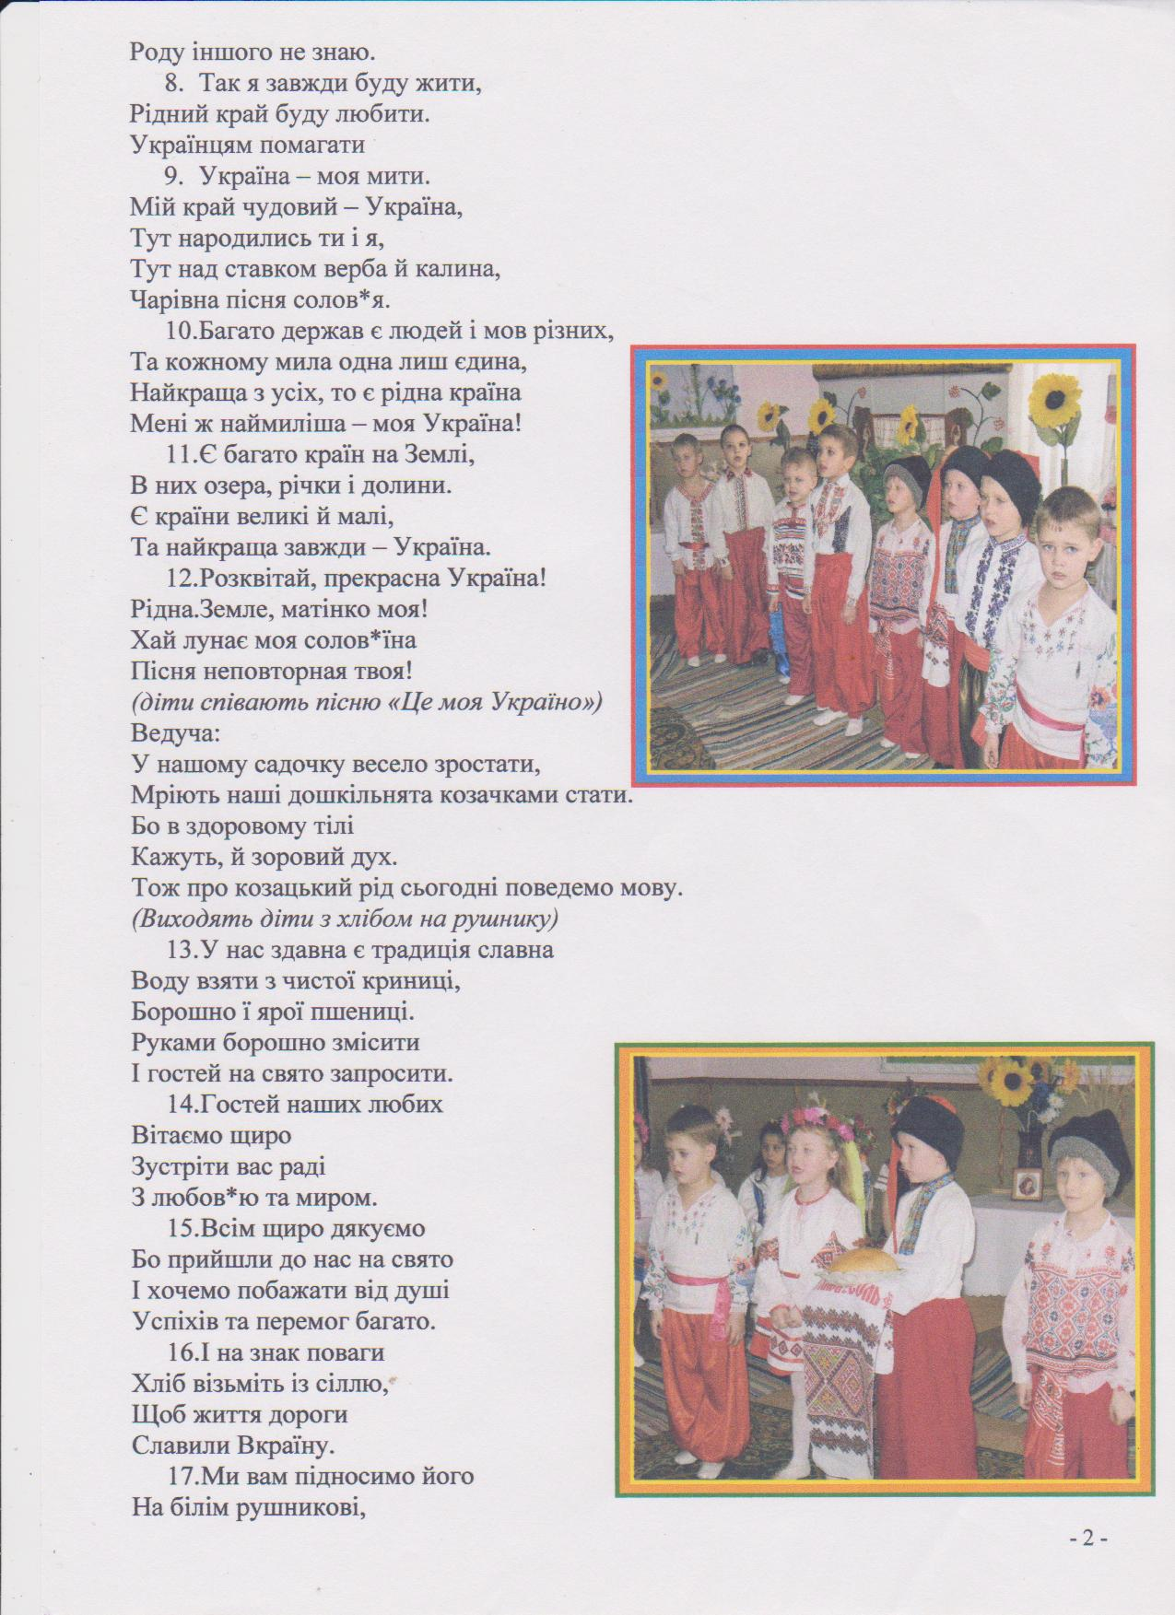

Музично-спортивна розвага
«Козацькому роду нема переводу»
до Дня козацтва та 305 річниці Олешківській Січі

Slide 15
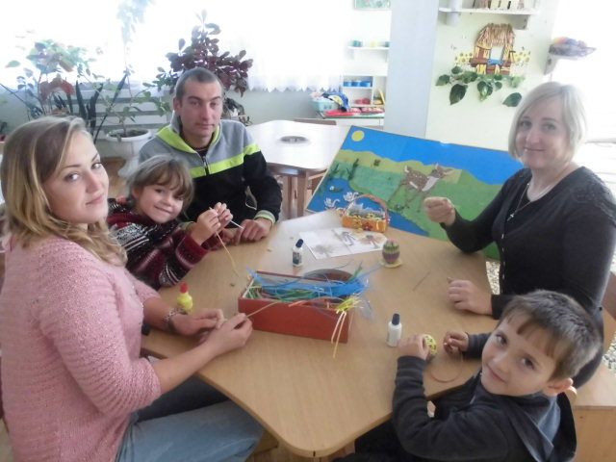
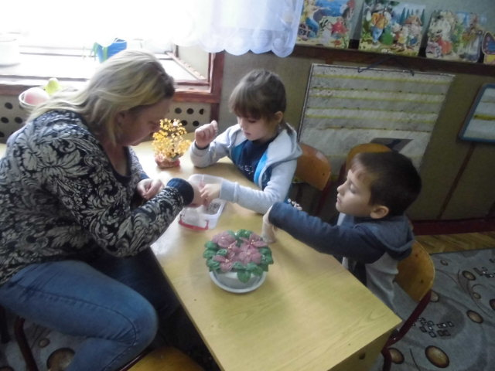

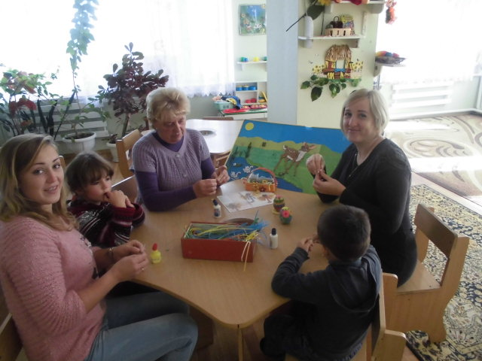
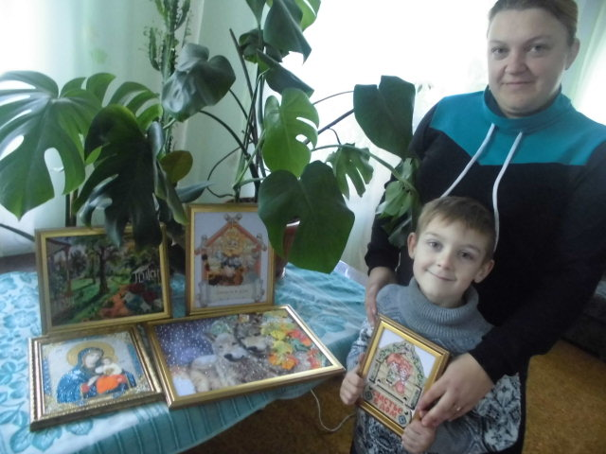
Нетрадиційні форми роботи з батьками
Відкриті заняття для батьків
Проведення батьками
майстер-класів
День добрих справ
Бібліотека ігор
Телефон довіри
Проведення акцій

Slide 16
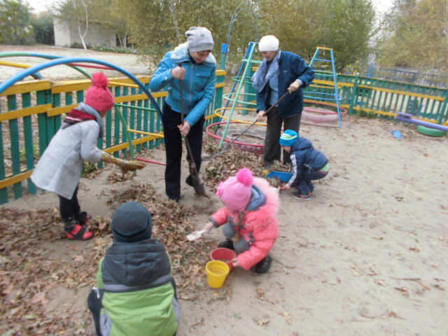
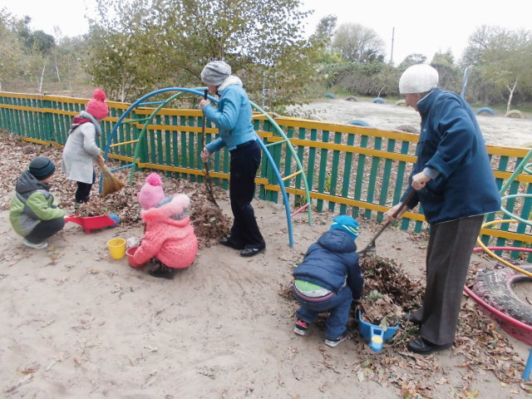
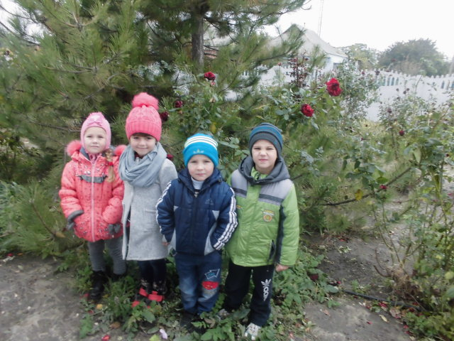
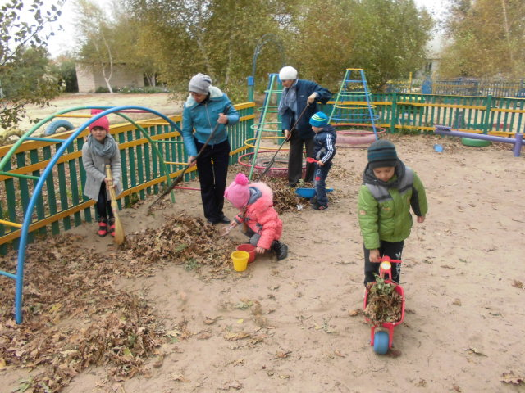
Акція “Чисте довкілля”

Slide 17
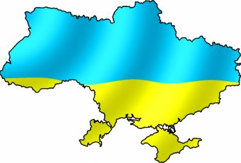
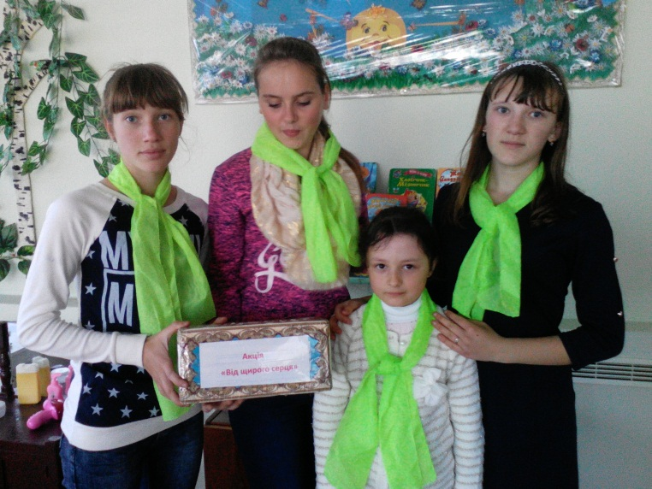
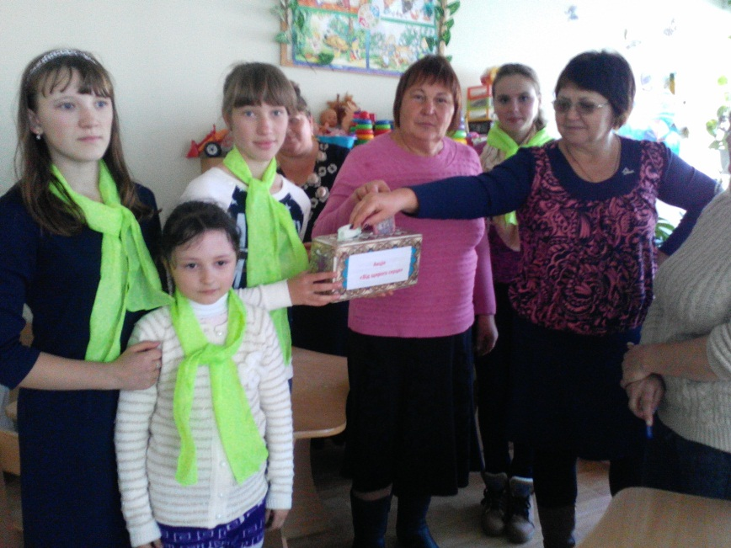
Благодійна акція
в підтримку дітей -переселенців із зони
АТО
«Від щирого серця»
Добрі слова,
добрі вчинки!

Slide 18
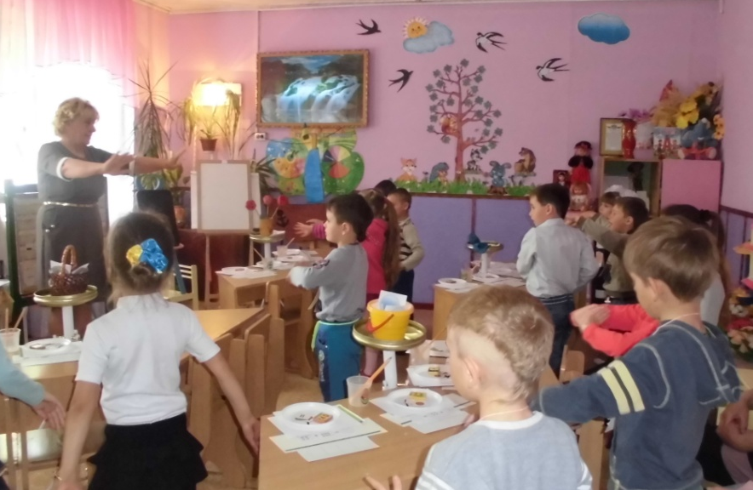
Моніторинг рівня готовності дітей групи вихідного дня до школи

Slide 19
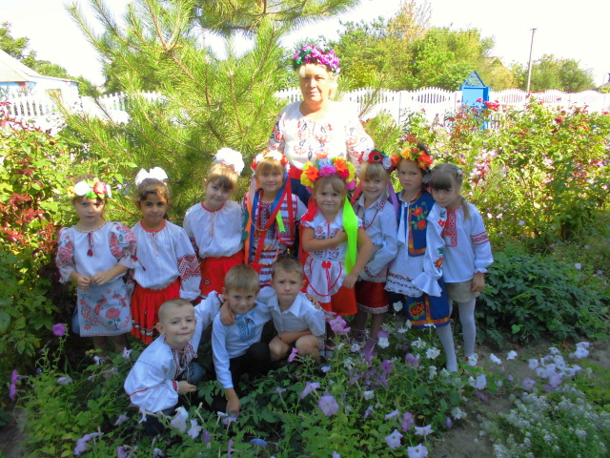
«Виховання дітей – найважча область нашого життя. Правильне виховання – це наша щаслива старість, погане виховання – це наше майбутнє горе, це наші сльози, це наша вина перед іншими людьми, перед всією державою»
А.С.Макаренко

Slide 20
Дякую за увагу!

